Slide 1
Briljant idee Niet aangeboren hersenletsel
Gemaakt door: Suzanne verkaik, max denekamp & carmen Smits

Slide 2
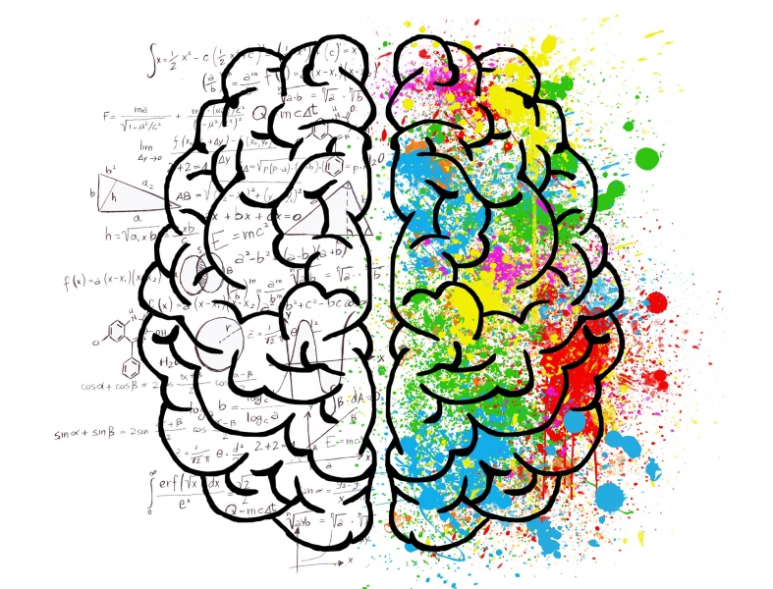
Hoe zijn we op het idee gekomen?

Slide 3
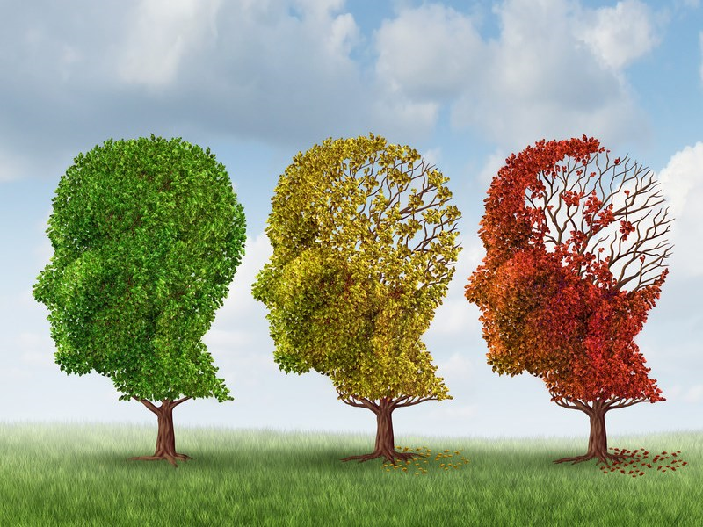
Ziektebeeld nah
Na de geboorte
Hersenschudding
Zichtbare en onzichtbare gevolgen
Hemiparese
Cognitieve stoornissen

Slide 4
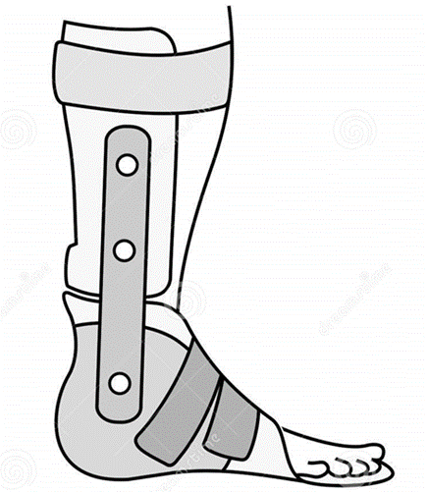
Het briljante idee
Schoenprothese
Schok
Lopen
Geen pijn
valpreventie

Slide 5
Einde

